Slide 1
Méréstechnika
1. előadás
Baumann Mihály adjunktus
B-116

Slide 2

Metrológia:
A mérésekre vonatkozó ismeretek összessége
(MI 18200-1)
Mérés:
Olyan mérőeszközökkel végzett művelet, amelynek
során azt állapítjuk meg, hogy a mérendő mennyiségben
hányszor van meg a mértékegység.
Notes:
Általánosságban is igaz, hogy az élőlények számára nélkülözhetetlen a külvilág jeleinek érzékelése, az így nyert információ feldolgozása és ennek gyakran eredménye a külvilágra gyakorolt hatás is.
Érzékszerveinkkel képesek vagyunk fényintenzitás, erő, nyomás és sok más jel egységes, az agy által feldolgozható jellé alakítására

Slide 3
Mértékegység:
Olyan egyezményesen elfogadott konkrét mennyiség,
amellyel a vele azonos fajtájú mennyiségek számszerűen
kifejezhetők.
Mértékegység jele:
Egyezményes jel az egység jelölésére.
Pl. méter = m, Amper = A
Számérték:
A mennyiségnek a választott egységre vonatkozó
szorzótényezője.

Slide 4
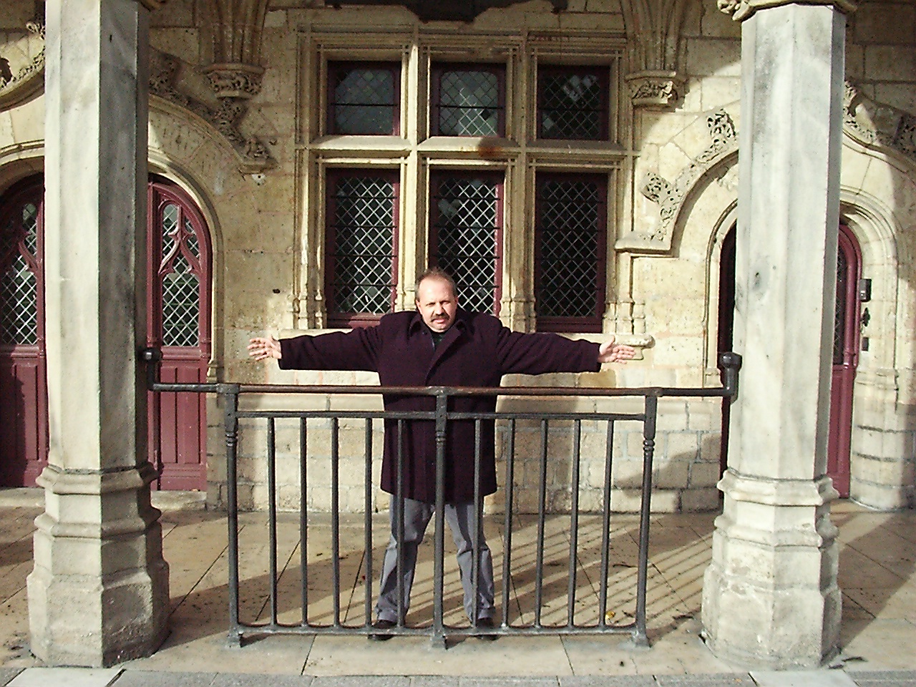

Slide 5
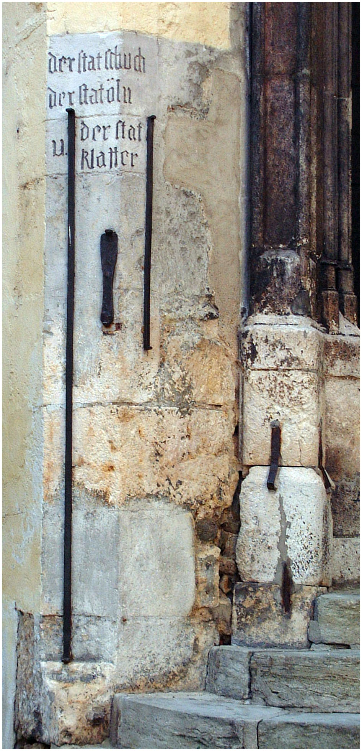

Slide 6


Ősi mértékegységek
Vitruvius-tanulmány:
    Leonardo da Vinci készített egy vázlatot először melyben az emberi test méretarányait tanulmányozza, 1490 körül készült tükörírással.
    A velencei Gallerie dell'Accademia képtárában található.

Slide 7
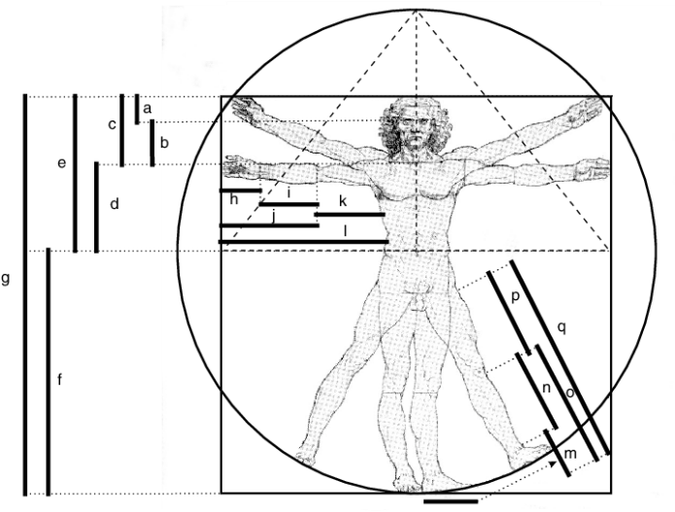
Ősi mértékegységek
Vitruvius-tanulmányáltal meghatározott méretek:
  Ujj
  Tenyér = 4 ujj - hüvelykujj nélkül
  Arasz - kiterjesztett kis- és hüvelyujj
  Láb = 4 tenyér - lábfej
  Könyök = 6 tenyér - alkar
  Rőf - kinyújtott kar
  Ől - két kiterjesztett kar között
  Ember magasság = 4 könyök = 1 rőf = 24 tenyér
  Stb…

Slide 8
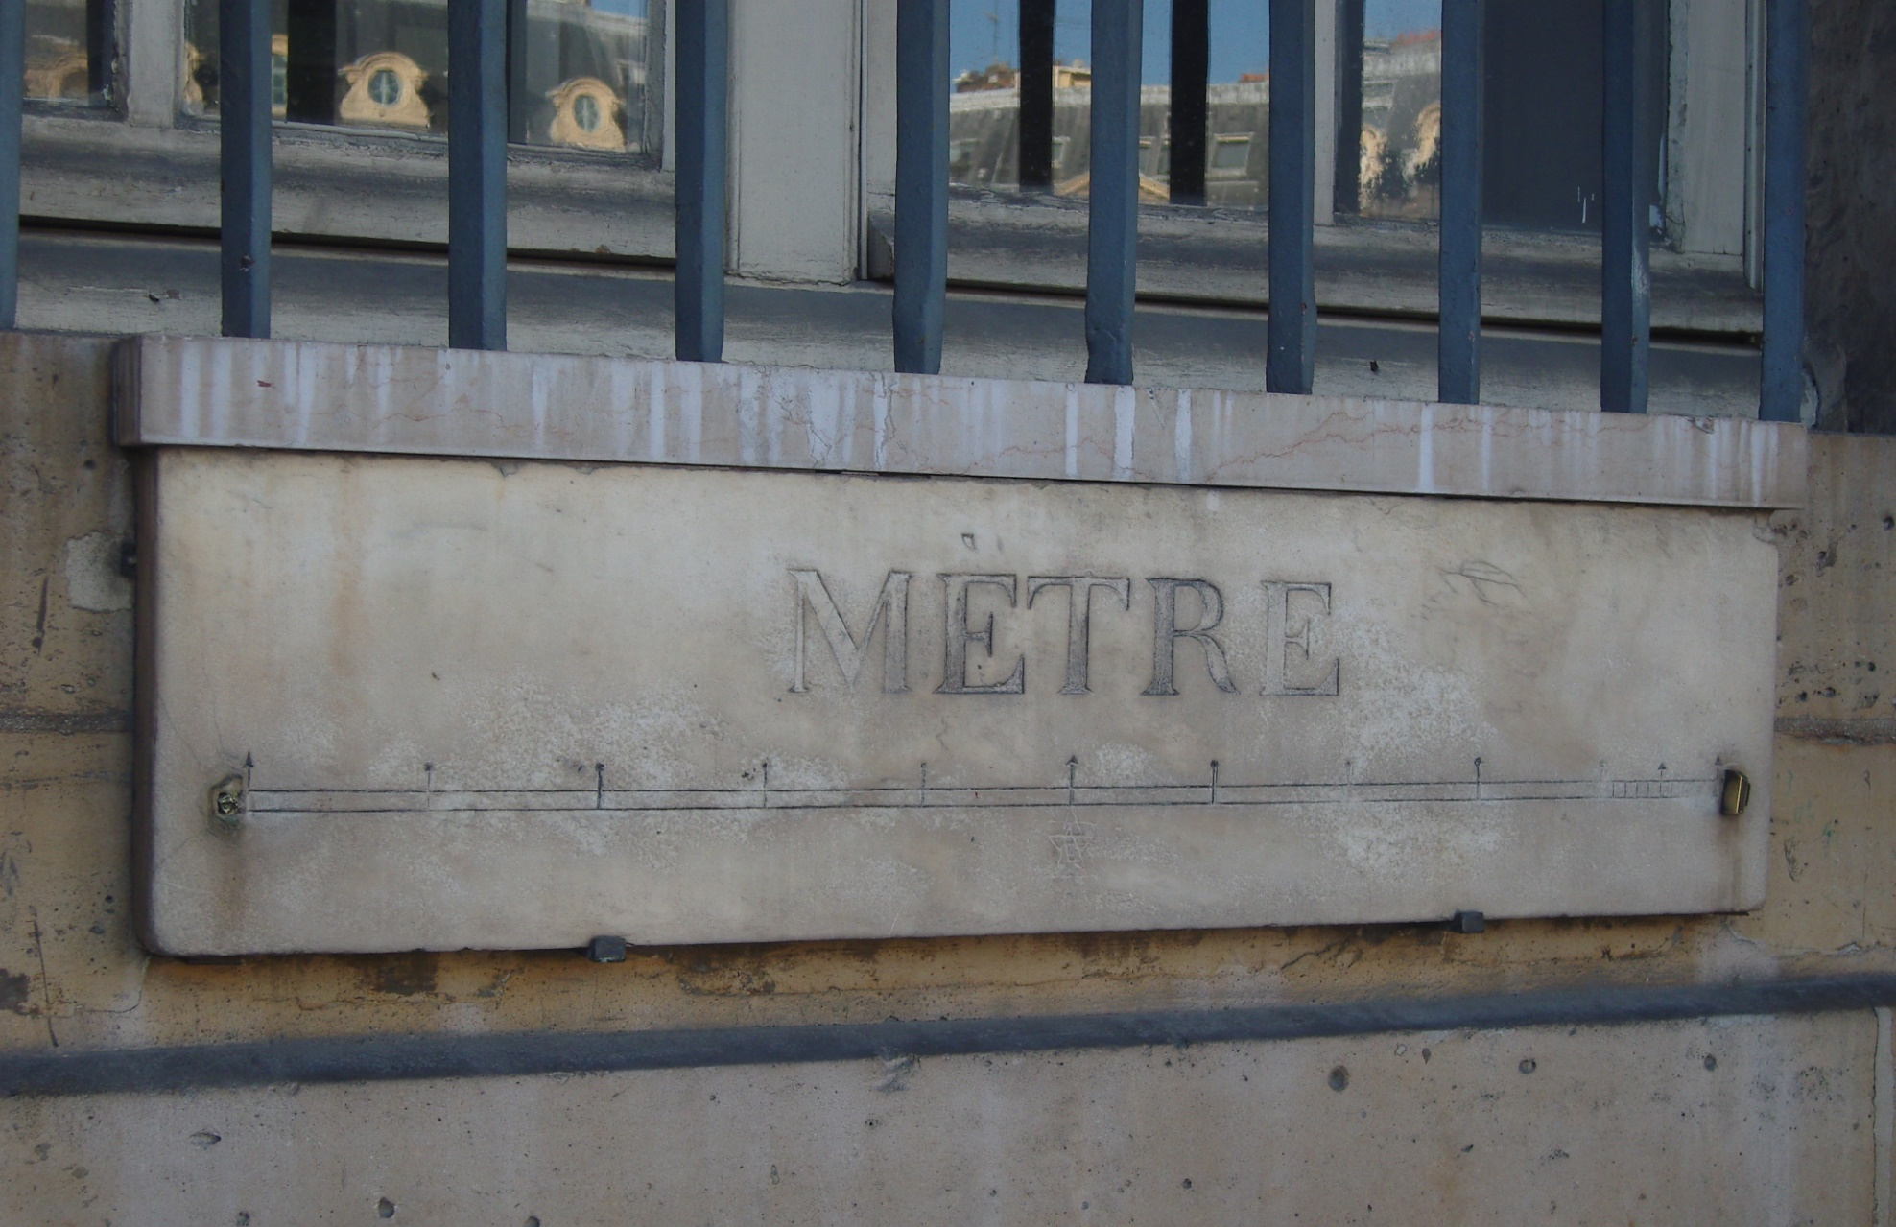
Az etalon méter a párizsi place Vendôme egyik
(az Igazságügyi Minisztérium) épületén

Slide 9
Alapegységek:
olyan mértékegységek, amelyeknek nagyságát egymástól
függetlenül állapítják meg.
Származtatott egységek:
nem függetlenek, hanem az alapegységekből származtatottak
olyan fizikai vagy geometriai törvények szerint, amelyek
formulái az ismeretlen egységű mennyiséget csupa ismert
egységűvel fejezik ki.

Slide 10
Mértékegység rendszerek:
Mértékegységek adott mennyiségrendszerhez kialakított
készlete
Gauss 1833
Méterrendszer nemzetközi elterjedése 1875
SI-rendszer 1948-1958, 1960

Slide 11
SI-egységek (Système International (d’Unités))
1991. évi xlv. törvény a mérésügyről, egységes szerkezetben a végrehajtásáról szóló 127/1991. (X. 9.) Korm. Rendelettel
Alapegységek:
  Mértékegységek Nemzetközi Rendszere. Dimenzió függetlenek egymástól azaz nem származtathatóak egymásból.
  7 SI-alapegység van.
Származtatott egységek:
  Alapegységekből származtatott egységek, hatványainak szorzataként vagy hányadosaként képezhetők a megfelelő mennyiségekre vonatkozó fizikai egyenletek alapján.
  Ide tartoznak még a dimenzió nélküli kiegészítő egységek is.
  2 SI-kiegészítő egység van.
Prefixumok:
  Alapegységek és a származtatott egységek többszörös vagy tört értékeinek a rövid kifejezésére szolgál.

Slide 12
SI-egységek (Système International (d’Unités))
SI Alapegység |  |  | mértékegysége |  | Dimen-zió
SR. | neve | jele | neve | jele | jele
1. | Hosszúság | l | méter | m | L
2. | Tömeg | m | kilogramm | kg | T
3. | Idő | t | másodperc (secundum) | s | M
4. | Elektromos áramerősség | I | amper | A | I
5. | Termodinamikai hőmérséklet | T | kelvin | K | θ
6. | Fényerősség | I_{v} | kandela | cd | J
7. | Anyagmennyiség | n | mol | mol | N
SI kiegészítő egység |  |  | mértékegysége
Sr. | neve | jele | neve | jele
8. | Síkszög | α, β… | radián | rad
9. | Térszög | Ω, ω… | szteradián | sr

Slide 13
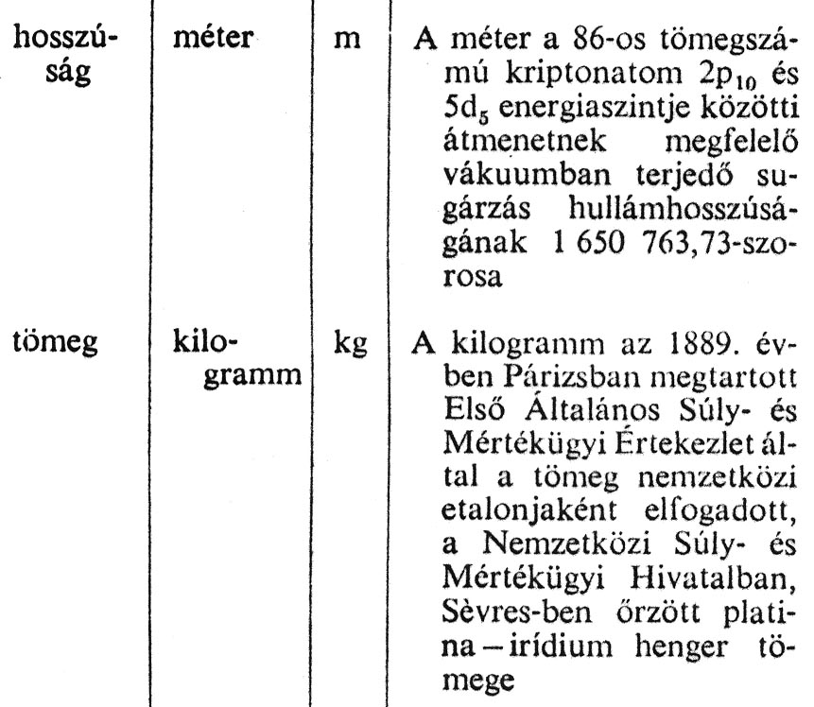
  2019.05.20. óta Planck-állandóval történik a tömeg meghatározás

Slide 14
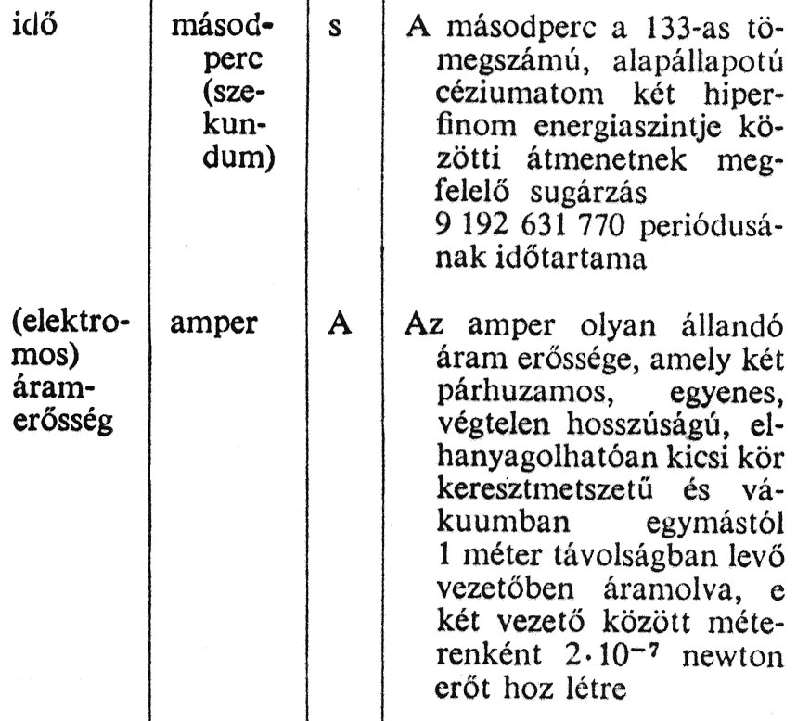

Slide 15
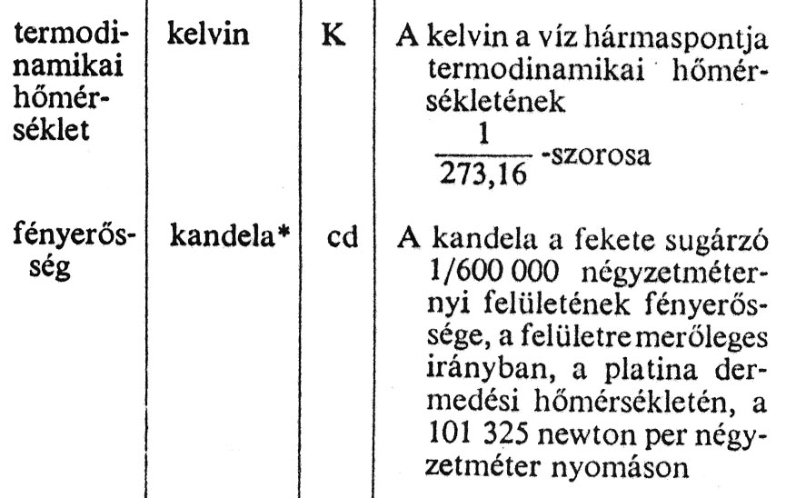
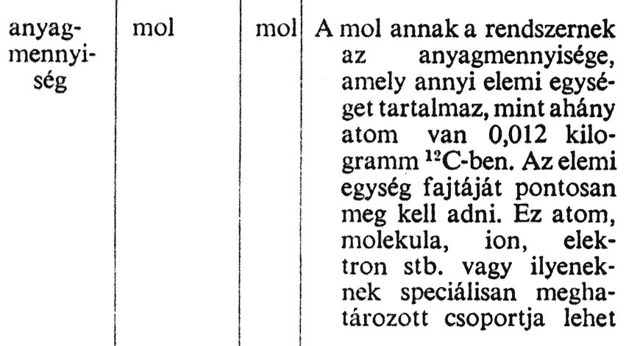

Slide 16
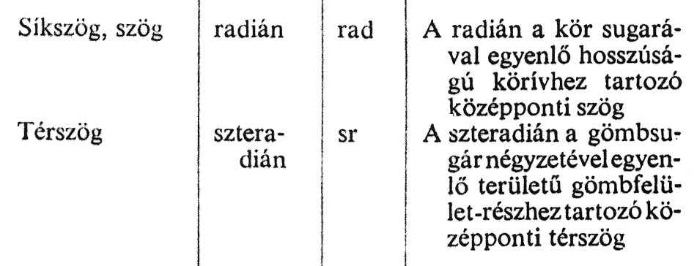
Kiegészítő mértékegységek

Slide 17
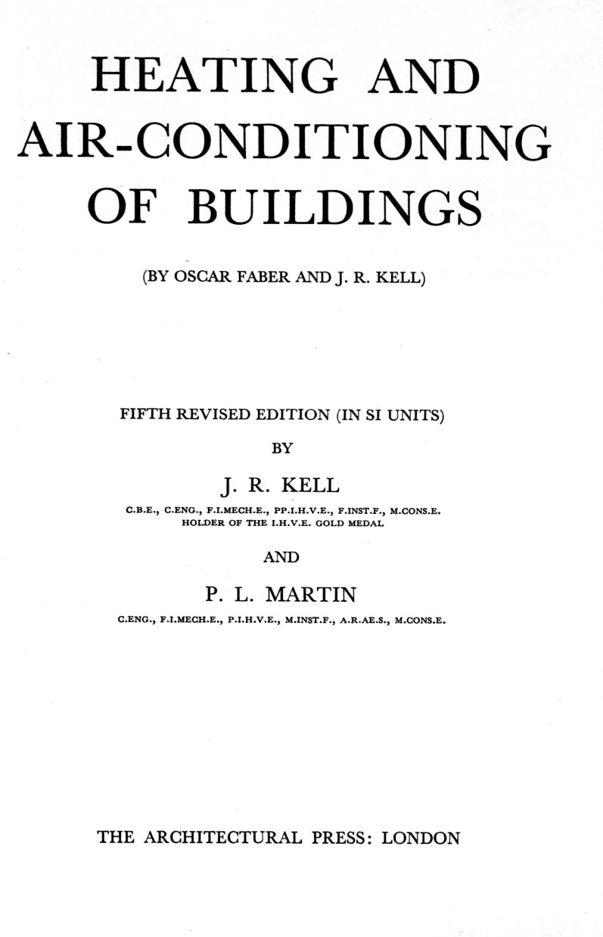
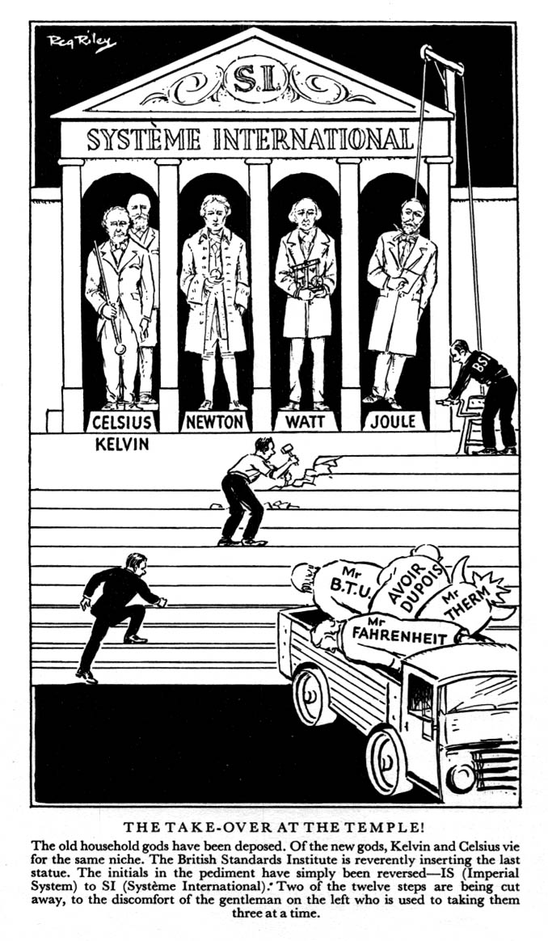

Slide 18
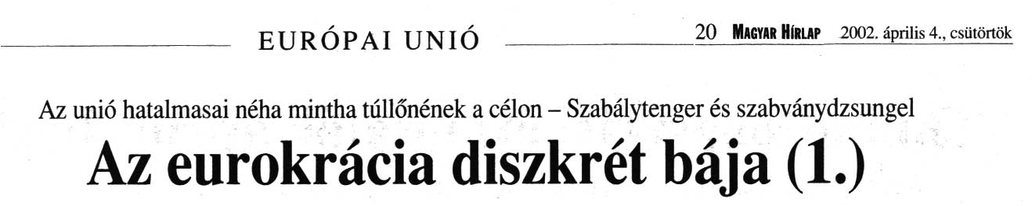
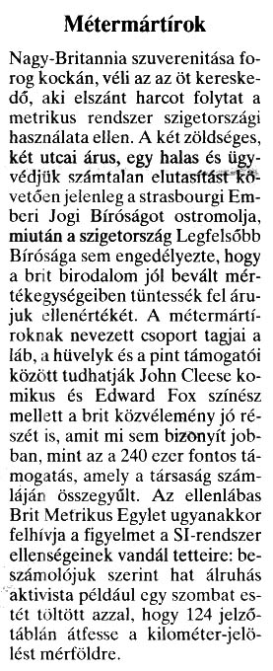

Slide 19
Prefixumok
A mértékegységek többszöröseit és törtrészeit az egység neve elé illesztett,
egy-egy decimális (tizesrendű) szorzót
jelentő prefixummal (előtaggal) kell
képezni.
Egy mértékegységhez csak egy prefixum illeszthető.
A prefixum jelét szorzópont nélkül, egybe kell írni a mértékegység jelével,
pl: kg, kN. m, MPa, kN/m³

Slide 20
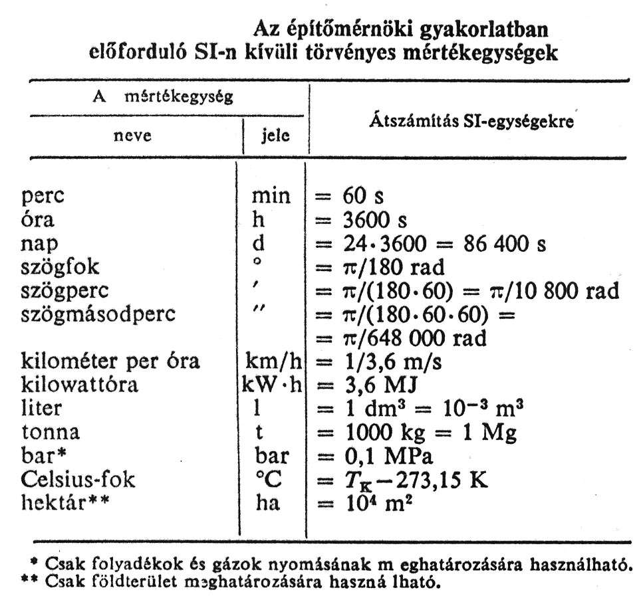

Slide 21
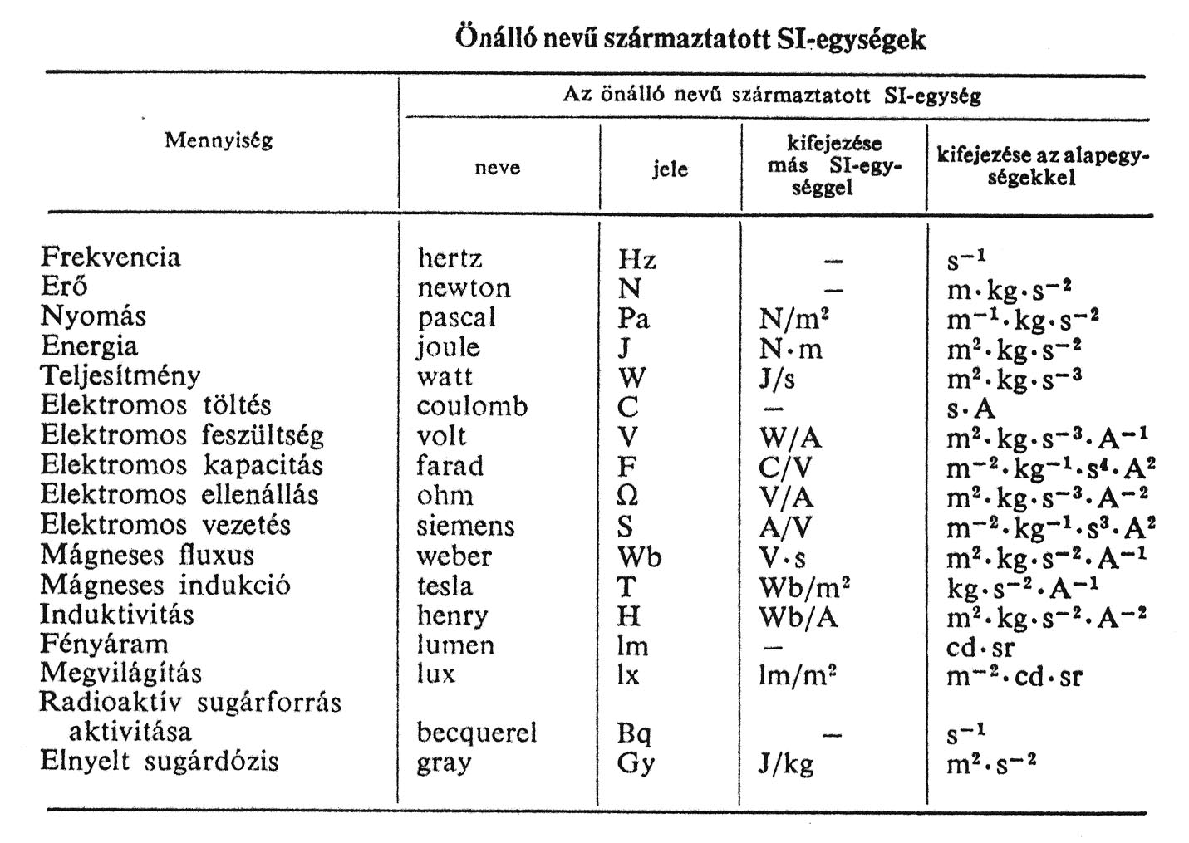

Slide 22
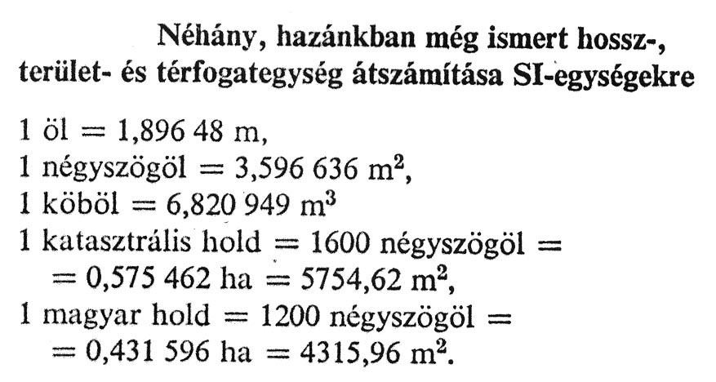

Slide 23
Mérési hiba
  Abszolút pontos mérés nincs.
  A mérendő mennyiségnek a valódi értéke nem határozható meg teljes biztonsággal.
  hiba = x_{i} - x_{h}
    x_{h} - helyes (valódi) érték.
    x_{i} - mért érték.

Slide 24
Mérési hibák jellege
    durva (gyakorlatlanság, figyelmetlenség, zavaró környezeti hatás), Ezeket mérés közben „illik” észrevenni és ezeket javítani kell.
    rendszeres hibák (előjelük, nagyságuk meghatározható, pl. kopás, kiküszöbölhetők)
    véletlen (előjel és nagyság előre nem határozható meg, hőmérséklet ingadozás, mérőnyomás, rezgések, páratartalom, elektromos zavar, …)

Slide 25
Mérési hibák eredete
    Szubjektív hiba
      Látási, becslési hiba.
      Parallaxis (rálátási) hiba kiküszöbölés, csökkentés tükörskálával.
    Műszerhiba
      Irányváltási hiba - az egyik irányból közelítve más az eredmény, mint fordítva. (Azoknál a műszereknél, ahol fogaskerék-fogasléc, vagy
      csavarmenet közbeiktatásával mérnek.)
      Kalibrálási hiba. (Bonyolult szerkezetű műszerek hibája, a műszer elemeinek összeszabályozásával, kalibrálásával lehet kiküszöbölni.)
      Variációnak nevezett hiba. (Ugyanazt a méretet ugyanazzal a mérőeszközzel mérve más értéket mérünk. Oka a mérőnyomás hatására keletkező deformáció, belső súrlódás.

Slide 26
Mérési hibák eredete
    Etalon hiba (kopás)
    Környezet okozta hibák:
      hőmérséklet (mérési alaphőmérséklet 20ºC),
      légnyomás,
      mechanikus rezgések,
      mérőerő.

Slide 27
Hibaszámítás
Tegyük fel, hogy egy x mennyiséget igen sokszor mérünk meg azonos körülmények között. A tapasztalat szerint az egyes mérésekből származó adatok egy értéktartományon belül szórnak. A tartomány közepére eső értékek gyakoribbak, mint széleken levők. Ez a viselkedés rendszerint jól közelíthető a Gauss-féle normáleloszlással.

Slide 28


Hibaszámítás
A legkedvezőbb érték (átlagos érték):
$$x_{k}=\frac{1}{n}\sum_{i=1}^{n}{x_{i}\overset{→}{}X}$$
Mérések kvadratikus középhibája (várható v. standard eltérése):
$$σ=\sqrt{\frac{1}{n−1}\sum_{i=1}^{n}{{\left(x_{i}−x_{k}\right)}^{2}}}$$

